Slide 1


Slide 2
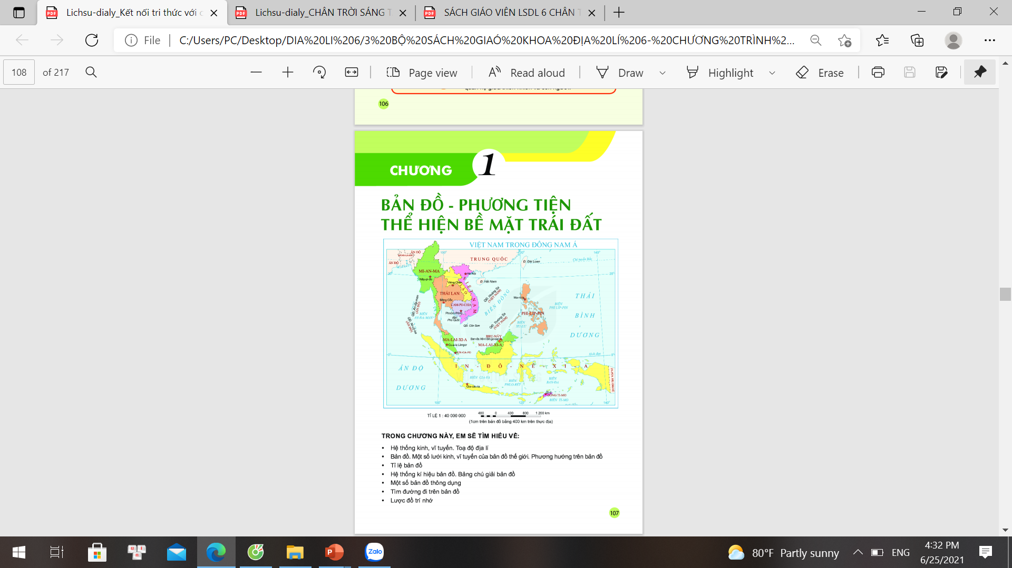
BẢN ĐỒ - PHƯƠNG TIỆN
THỂ HIỆN BỀ MẶT TRÁI ĐẤT

Slide 3
NỘI DUNG CHƯƠNG I
Hệ thống kinh, vĩ tuyến. Tọa độ địa lí
1
Bản đồ. Một số lưới kinh vĩ tuyến của bản đồ thế giới. Phương hướng trên bản đồ
2
Tỉ lệ bản đồ
3
Hệ thống kí hiệu bản đồ. Bảng chú giải bản đồ
4
Một số bản đồ thông dụng
5
Tìm đường đi trên bản đồ
6
6
Lược đồ trí nhớ
7

Slide 4

HỆ THỐNG KINH, VĨ TUYẾN. TỌA ĐỘ ĐỊA LÍ
BÀI 1
Notes:
Dẫn bài: Ngày xưa, trong những cuộc hành trình, các tàu biển thường xuyên bị mất phương hướng. Ví dụ, một cơn bão có thể đưa tàu đi xa hơn nơi nó muốn đến. Để khắc phục điều này, con người đã nỗ lực tìm kiếm cách xác định vị trí, cách tìm đường đi đến mọi địa điểm trên bề mặt Trái Đất. Vì thế, 1 mạng lưới kinh tuyến vĩ tuyến tưởng tượng bao phủ toàn bộ quả địa cầu đã ra đời, giúp họ làm điều này

Slide 5
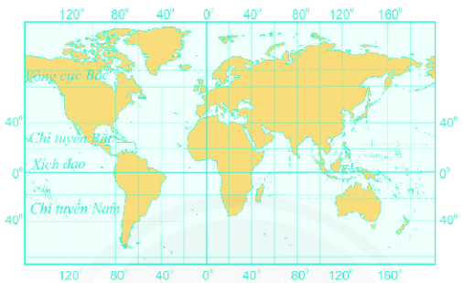
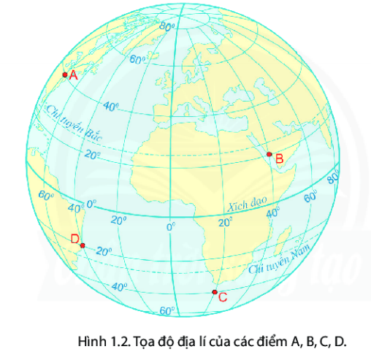
01
Hệ thống kinh, vĩ tuyến
02
Kinh độ, vĩ độ và tọa độ địa lí

Slide 6
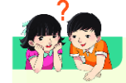
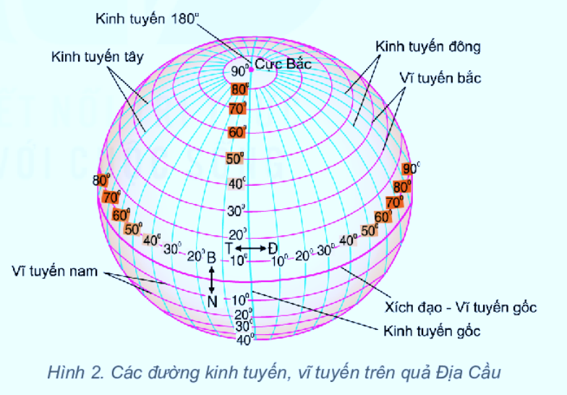
Hệ thống kinh, vĩ tuyến
Thế nào là
kinh tuyến tây, kinh tuyến đông, vĩ độ bắc,
vĩ độ nam?
Hãy xác định đường
kinh tuyến gốc
và vĩ tuyến gốc?
Hình 2. Các đường kinh tuyến, vĩ tuyến trên quả Địa cầu

Slide 7
Hệ thống kinh, vĩ tuyến
So sánh độ dài giữa các kinh tuyến với nhau và độ dài giữa các vĩ tuyến với nhau?
Hình 2. Các đường kinh tuyến, vĩ tuyến trên quả Địa cầu

Slide 8
Hệ thống kinh, vĩ tuyến
a. Kinh tuyến
- Kinh tuyến là những đường nối liền cực bắc với cực nam.
- Kinh tuyến gốc có trị số là 0.
- Kinh tuyến đông là những kinh tuyến nằm bên phải kinh tuyến gốc đến đường kinh tuyến 180.
- Kinh tuyến tâylà những kinh tuyến nằm bên trái kinh tuyến gốc đến đường kinh tuyến 180.
b. Vĩ tuyến:
- Vĩ tuyến là những đường vuông góc với kinh tuyến.
- Vĩ tuyến gốc có trị số 0 và là vĩ tuyến có độ dài lớn nhất.
- Vĩ tuyến bắc là những vĩ tuyến nằm từ vĩ tuyến gốc đến cực Bắc.
- Vĩ tuyến nam là những vĩ tuyến nằm từ vĩ tuyến gốc đến cực Nam.

Slide 9
Em học vê kinh, vĩ tuyến
Em học về thế giới Có nhắc đến bản đồ Bao nhiêu là ý thơ Về bạn kinh vĩ tuyến. | Kinh tuyến gốc số 0 Chia nửa cầu hai nửa Đông, Tây em nên nhớ Căn cứ để tính giờ. | Vĩ tuyến em nhớ ngay Đường bao quanh Trái Đất Xích đạo thì to nhất Chia Bắc- Nam bán cầu.
Kinh tuyến nối hai cực Tất cả đều bằng nhau 360 cái Lại chụm ở hai đầu. | Bên phải kinh tuyến Đông Kinh tuyến Tây bên trái 180 (độ) nhớ mãi Chính là đường đổi ngày. | 181 nhớ lâu Tổng số đường vĩ tuyến Nghe thôi mà xao xuyến Về Trái Đất thân yêu.

Slide 10
TÔI TÀI NĂNG
Ghép nối các ô bên trái với các ô bên phải sao cho phù hợp
a. Là xích đạo chia quả Địa Cầu thành 2 nửa cầu: nửa cầu Bắc và nửa cầu Nam.
1. Kinh tuyến
2. Vĩ tuyến gốc
b. Là các đường nối cực bắc và cực nam trên quả Địa cầu.
3. Bán cầu bắc
c. Là nửa cầu nằm phía nam xích đạo.
4. Bán cầu nam
d. Được đánh số 0⁰ đi qua đài thiên văn Grin-uých ở ngoại ô thủ đô Lôn Đôn (Anh).
5. Kinh tuyến gốc
e. Là nửa cầu nằm phía nam xích đạo.
Đáp án:
1 - b, 2 - c, 3 - e, 4 – c, 5 - d

Slide 11
Kinh độ, vĩ độ và tọa độ địa lí
THẢO LUẬN NHÓM ĐÔI
Thế nào là kinh độ, vĩ độ?
Tọa độ địa lí của một điểm trên quả Địa cầu/ bản đồ được xác định như thế nào?
Notes:
Giáo viên hỏi thêm: Khi xác định tọa độ của 1 điểm cần chú ý điều gì? (Khi nêu vĩ độ cần chỉ rõ vĩ độ nằm phía bắc hay phía nam xích đạo, tương tự khi nêu kinh độ cần chỉ rõ nằm phía đông hay phía tây kinh tuyến gốc) Vĩđộ viết trước, kinh độ viết sau.

Slide 12
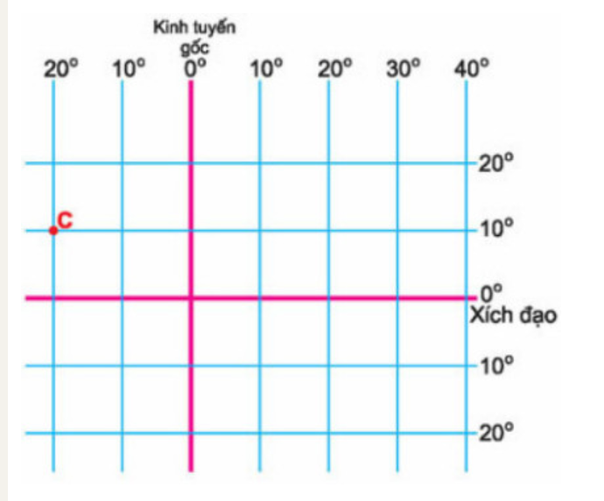
Kinh độ, vĩ độ và tọa độ địa lí
20⁰ Tây
Tọa độ C
10⁰ Bắc
Kinh độ
Vĩ độ

Slide 13
Kinh độ, vĩ độ và tọa độ địa lí
- Kinh độ của một điểm là khoảng cách được tính từ kinh độ của điểm đó đến kinh tuyến gốc.
- Vĩ độ của một điểm là khoảng cách được tính từ vĩ độ của điểm đó đến vĩ tuyến gốc.
Tọa độ địa lí của một điểm được xác định là số kinh độ và vĩ độ của điểm đó trên bản đồ hay quả Địa Cầu.
Cách viết tọa độ địa lí một điểm (điểm A) như sau: A (kinh độ, vĩ độ)
Kinh độ
A
Vĩ độ

Slide 14
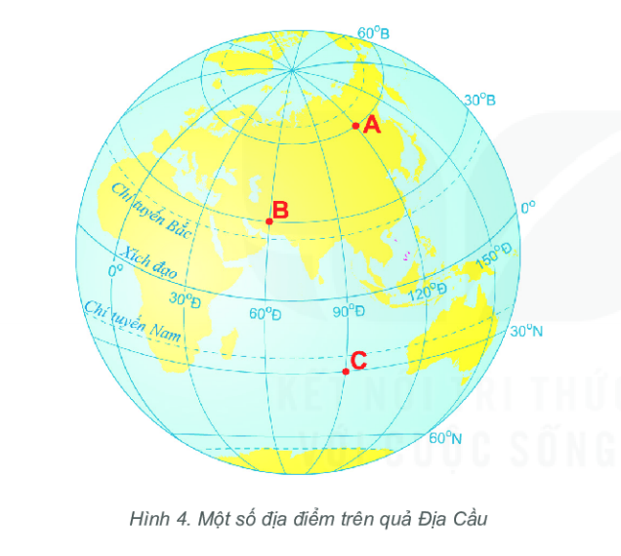
Kinh độ, vĩ độ và tọa độ địa lí
Xác định tọa độ địa lí của các điểm A, B, C trên hình 4?
120⁰ Đ
A
60⁰ B
60⁰ Đ
B
30⁰ B
90⁰ Đ
C
30⁰ N
Hình 4. Một số địa điểm trên quả Địa cầu

Slide 15
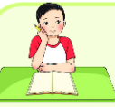
LUYỆN TẬP VÀ VẬN DỤNG
1. Nếu vẽ các đường kinh tuyến,
vĩ tuyến cách nhau 1⁰ thì trên quả Địa cầu có bao nhiêu kinh tuyến, vĩ tuyến?

Slide 16
Hình 2. Các đường kinh tuyến, vĩ tuyến trên quả Địa cầu

Slide 17
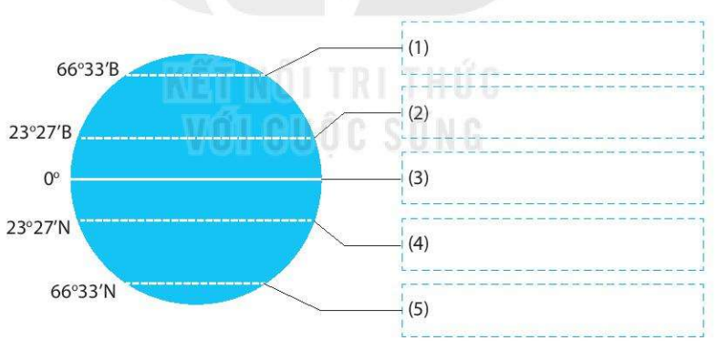
2. Hãy chú thích cho hình sau dựa vào các dữ liệu: xích đạo, chí tuyến bắc, chí tuyến nam, vòng cực bắc, vòng cực nam?
Vòng cực bắc
Chí tuyến bắc
Xích đạo
Chí tuyến nam
Vòng cực nam

Slide 18
Dặn dò
1. Tra cứu thông tin ghi tọa độ địa lí các điểm cực ( Bắc, Nam, Đông, Tây) trên phần đất liền của nước ta?
2. Học bài cũ. Xem trước bài 2
“ Bản đồ. Một số lưới kinh vĩ tuyến. Phương hướng trên bản đồ”.
Notes:
Phần này thầy cô linh động

Slide 19

Cảm ơn
các em đã chú ý lắng nghe!

